Slide 1


ANALISIS DATA WHOLESALE
Data wholesale adalah data hasil penjualan yang terinput dari sesi penjualan Setiap per Bulan maupun pertahun, Data wholesale berisi tentang banyak Detail hasil penjualan terakhir.
Data tersebut dikelola dengan menyusun data - data yang penting sehingga Perusahaan memiliki visualisasi yang mudah di gali dan Dapat dengan mudah memprediksi keputusan dimasa depan untuk Memajukan Kesejahtraan produk, Meninkatkan Pembelian, menjaga kestabilan pembelian produk, dan masih banyak lagi.
PTI FINAL TASK

Slide 2

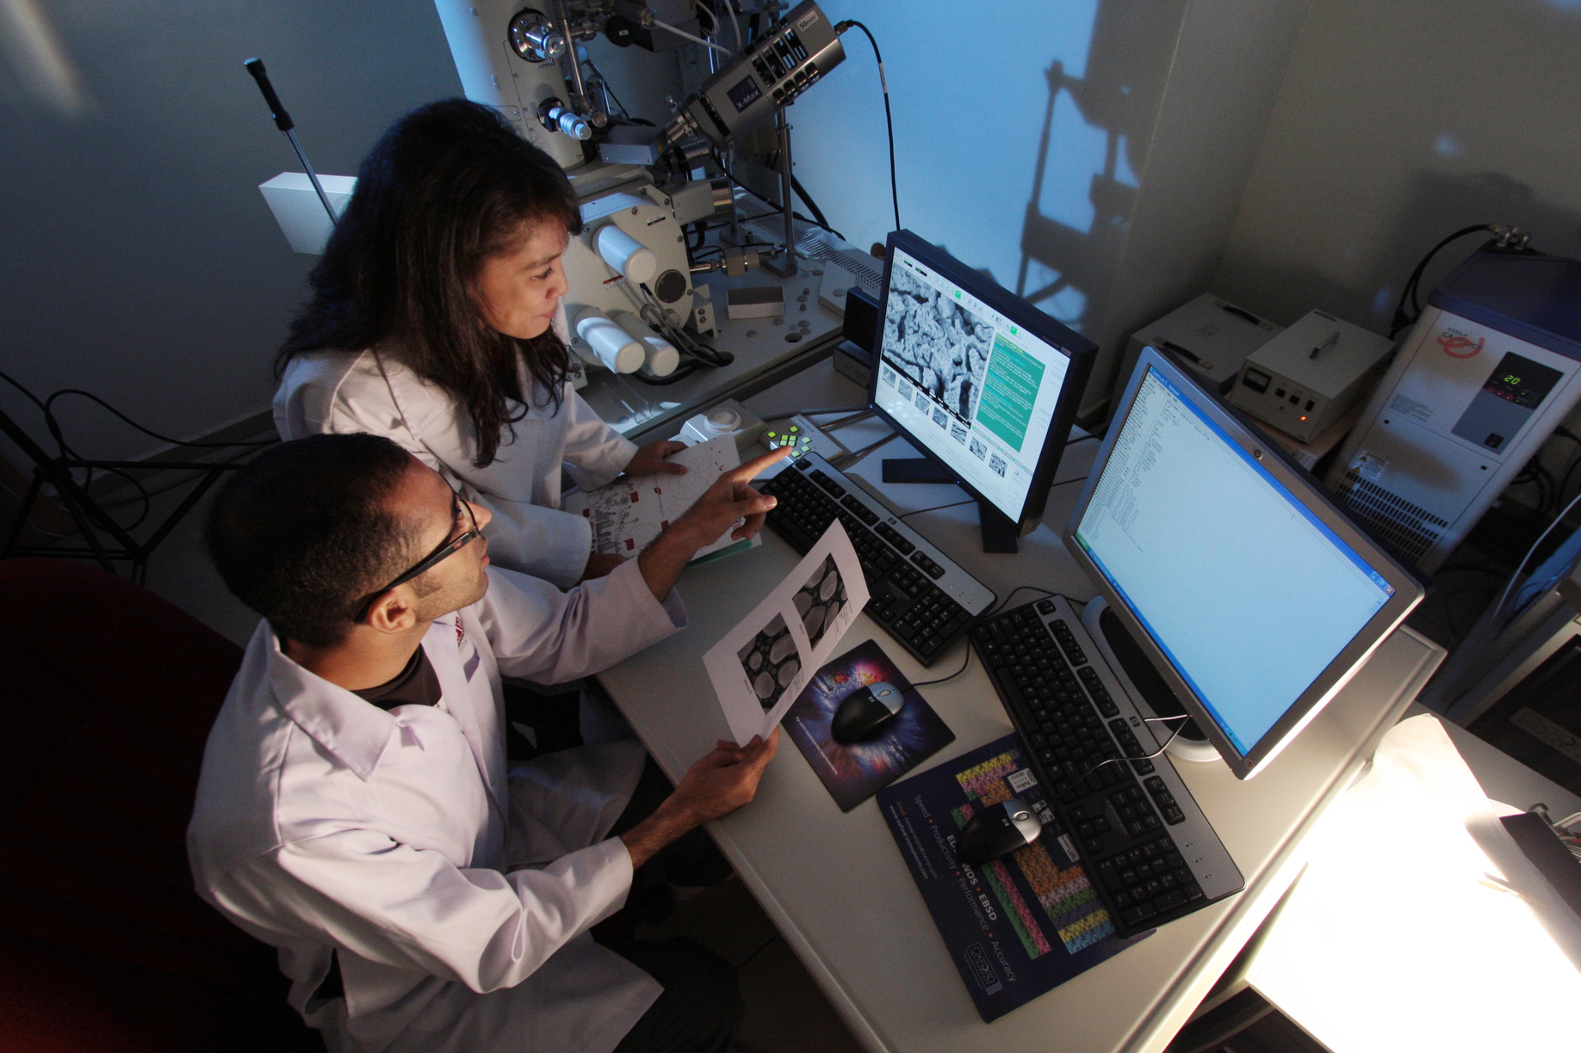
TEKNOLOGI INFORMASI
PENGELUARAN OLEH KONSUMEN
Jumblah data yang masuk memiliki 441 Data dengan 10 Entitas untuk mewakili data tersebut
01
Besar jumblah pengeluaran rata - rata oleh konsumen
Produk:
Fresh: 12jt
Grocery: 7jt
Milk: 5jt
Frozen: 3jt
Detergent: 2jt
Delicassen: 1jt
02
03

Slide 3
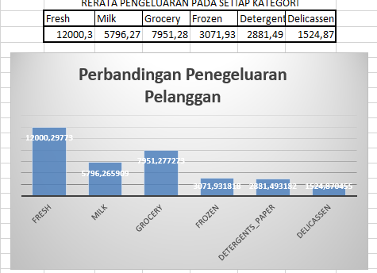
TEKNOLOGI INFORMASI
PENGELUARAN PELANGGAN
SUPERVISE CUSTOMER SPENDING
Data pada gambar disamping menunjukan tentang seberapa banyak produk yang berhasil laku di pasaran dengan Menunjukan anka yang spesifik dan Jenis produk yang dijual, Sehingga menjadi alat pemantau untuk mengetahui sifat konsumen
Pengambaran data tersebut tentu akan sangat membantu dalam mengambil keputusan untuk perusahaan, Karena mereka mendapatkan gambaran tentang kemajuan Produk yang mereka jual selama produk tersebut dipasarkan

Slide 4
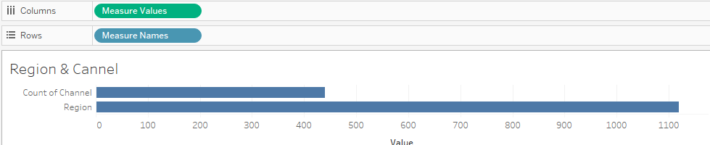
TEKNOLOGI INFORMASI
REGIONAL & CANNEL
REGIONAL
Pengumpulan data yang berasal dari Daerah - daerah tertentu
CANNEL
Pengumpulan data dari Horeca dan Retail

Slide 5
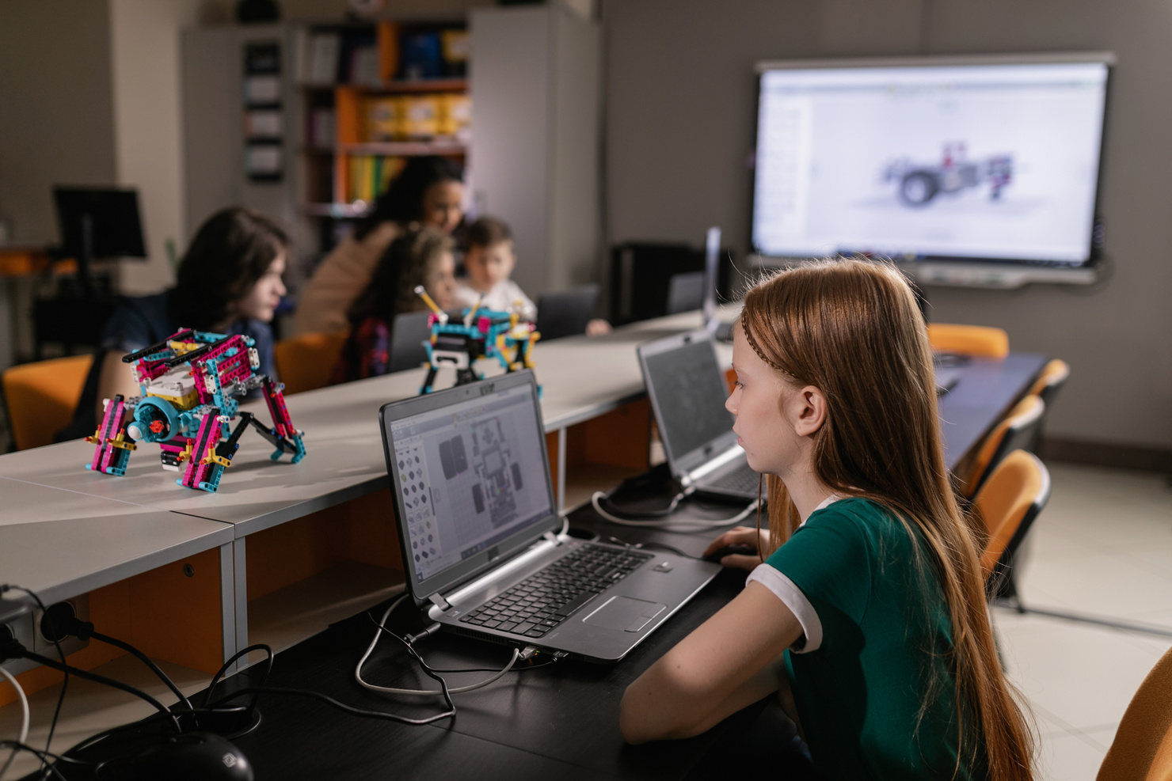
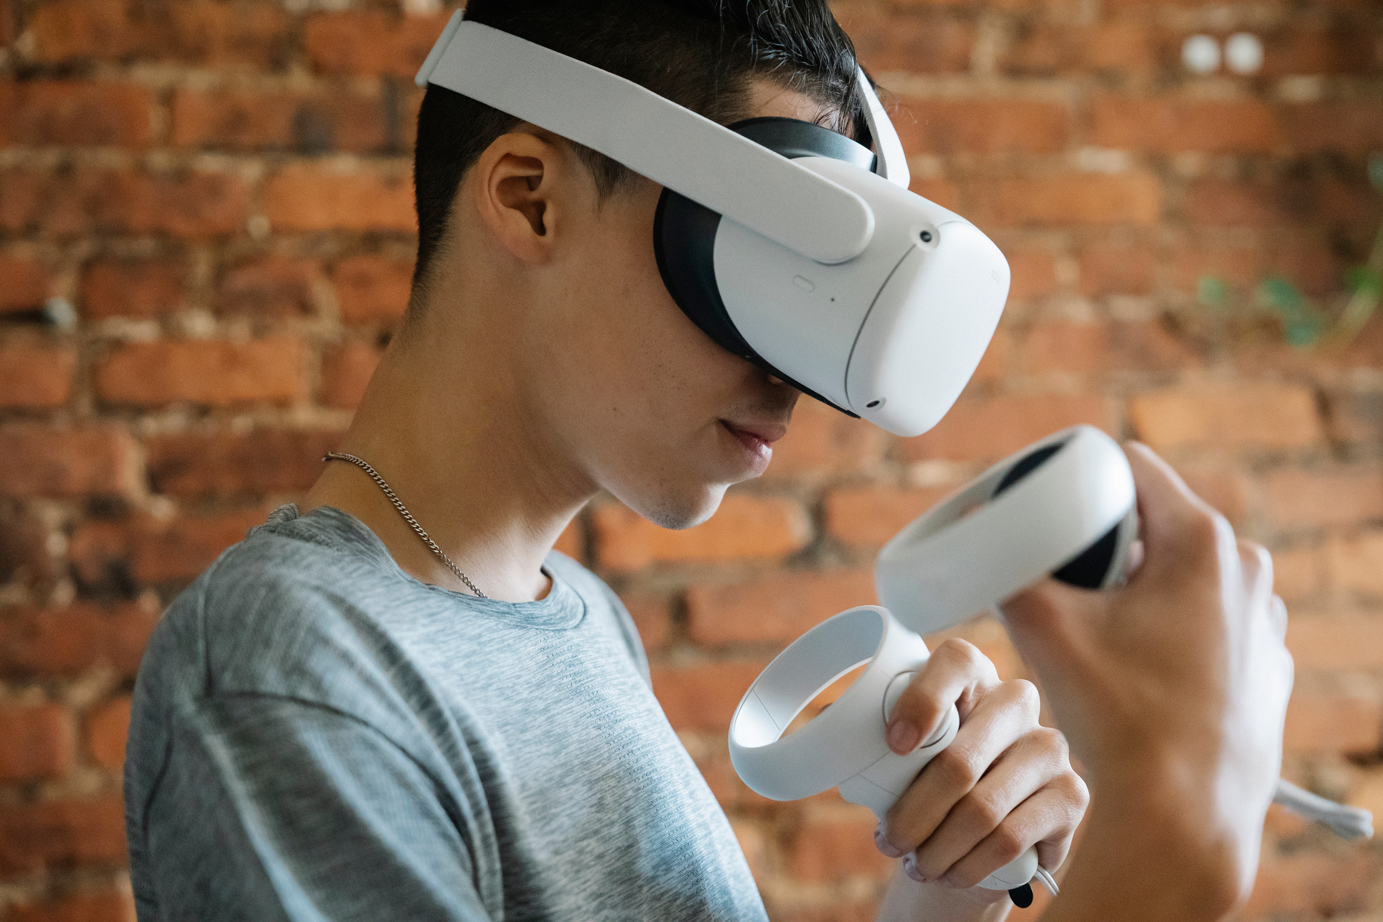
TEKNOLOGI INFORMASI
SUMMARY
Pengelolaan data memiliki peran penting untuk perusahaan dalam memetakan Keputusan yang akan diambil Terkhusus nya dalam penjualan, Pengelolaan data tidak hanya berperan dalam memprediksi gerakan di masa depan tetapi juga memiliki Kontribusi dalam pengelolaan sumber daya untuk perusahaan.
Produk yang direkomendasikan adalah “ Fresh “ yang memiliki jumblah 5.280.131 cenderung lebih tinggi disbanding dengan produk lainnya, Untuk mempertahankan Jumblah pejualan yang tinggi dan menambah volume penjualan Perusahaan harus terus memasarkan Produk dengan strategi yang berbeda untuk mengikuti tren masa mendatang.

Slide 6
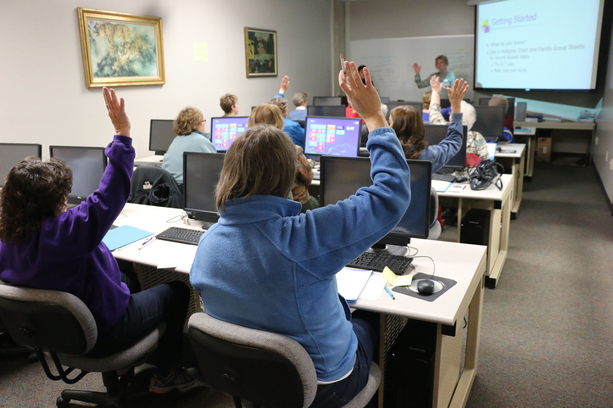
THANK YOU!
BY : FAHRIANSYAH ILHAM SOBARI
NIM: 1242002020
SIF: 12

